Slide 1


Slide 2
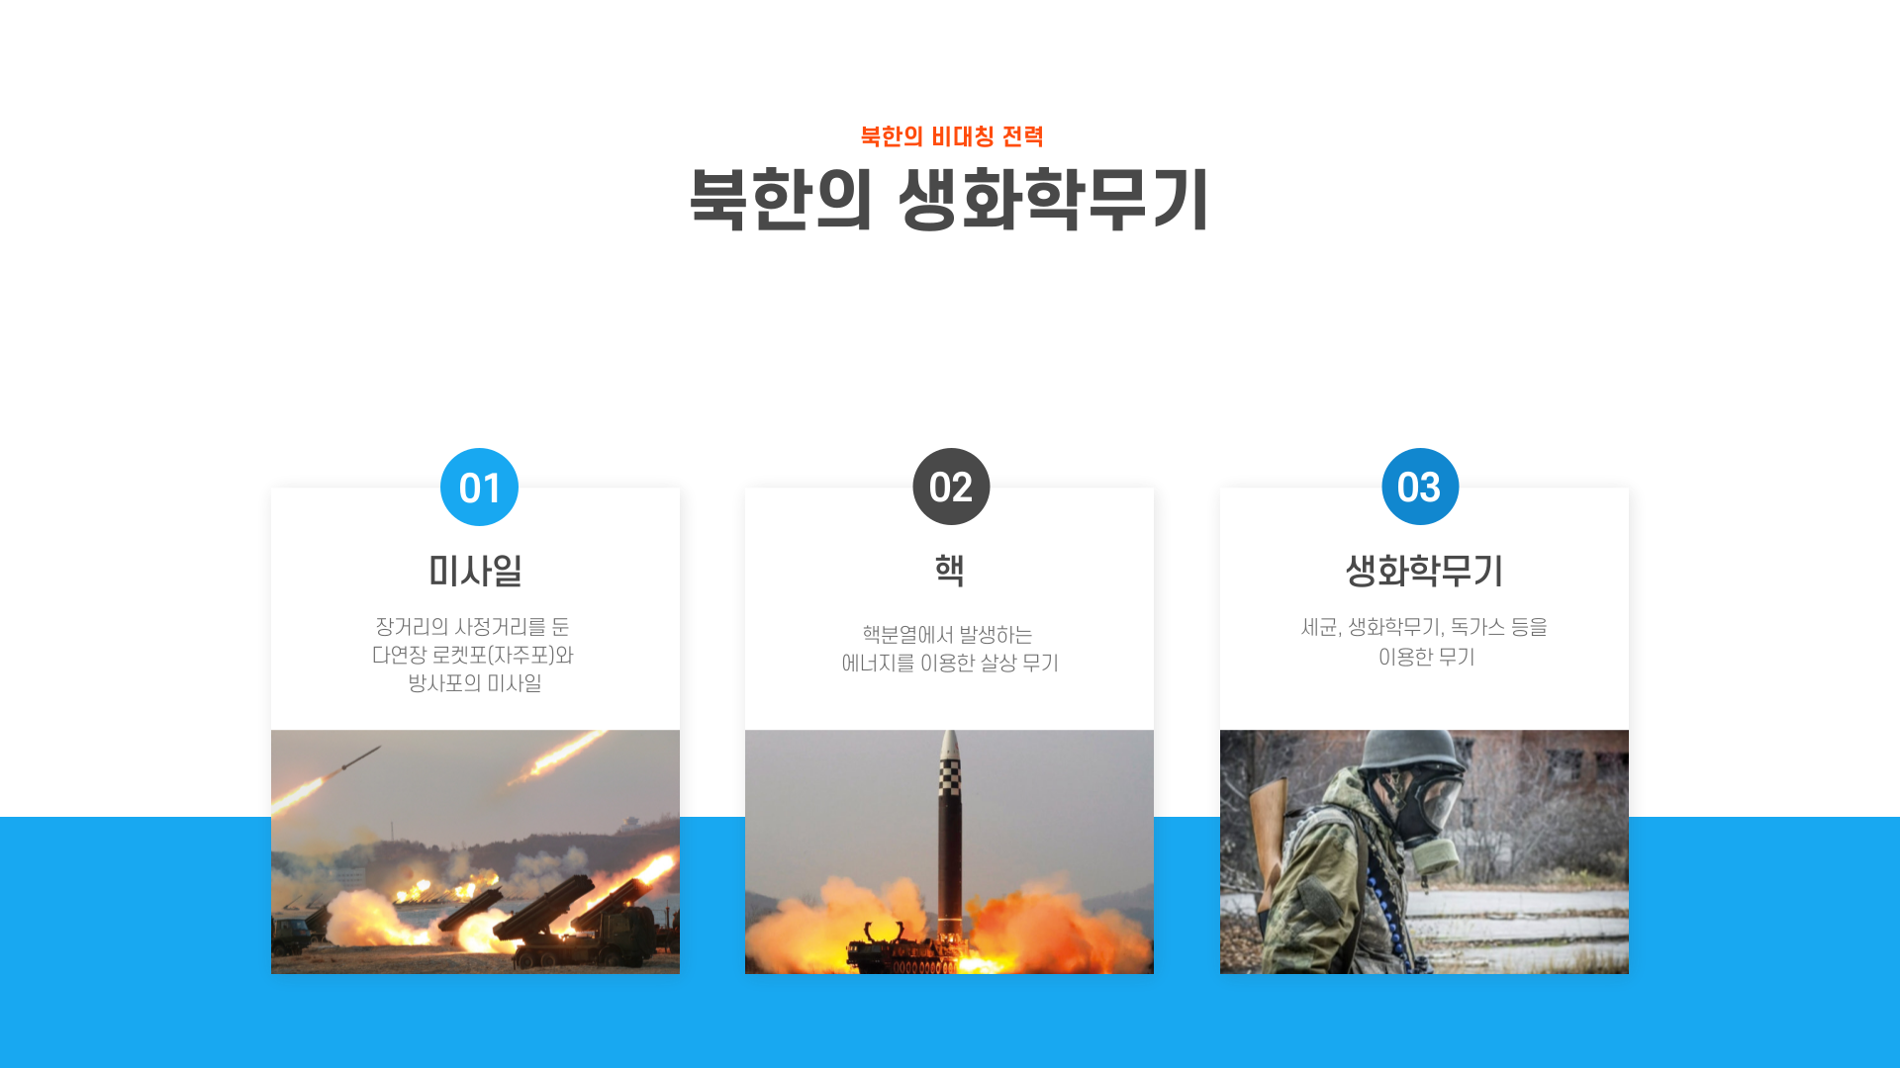

Slide 3
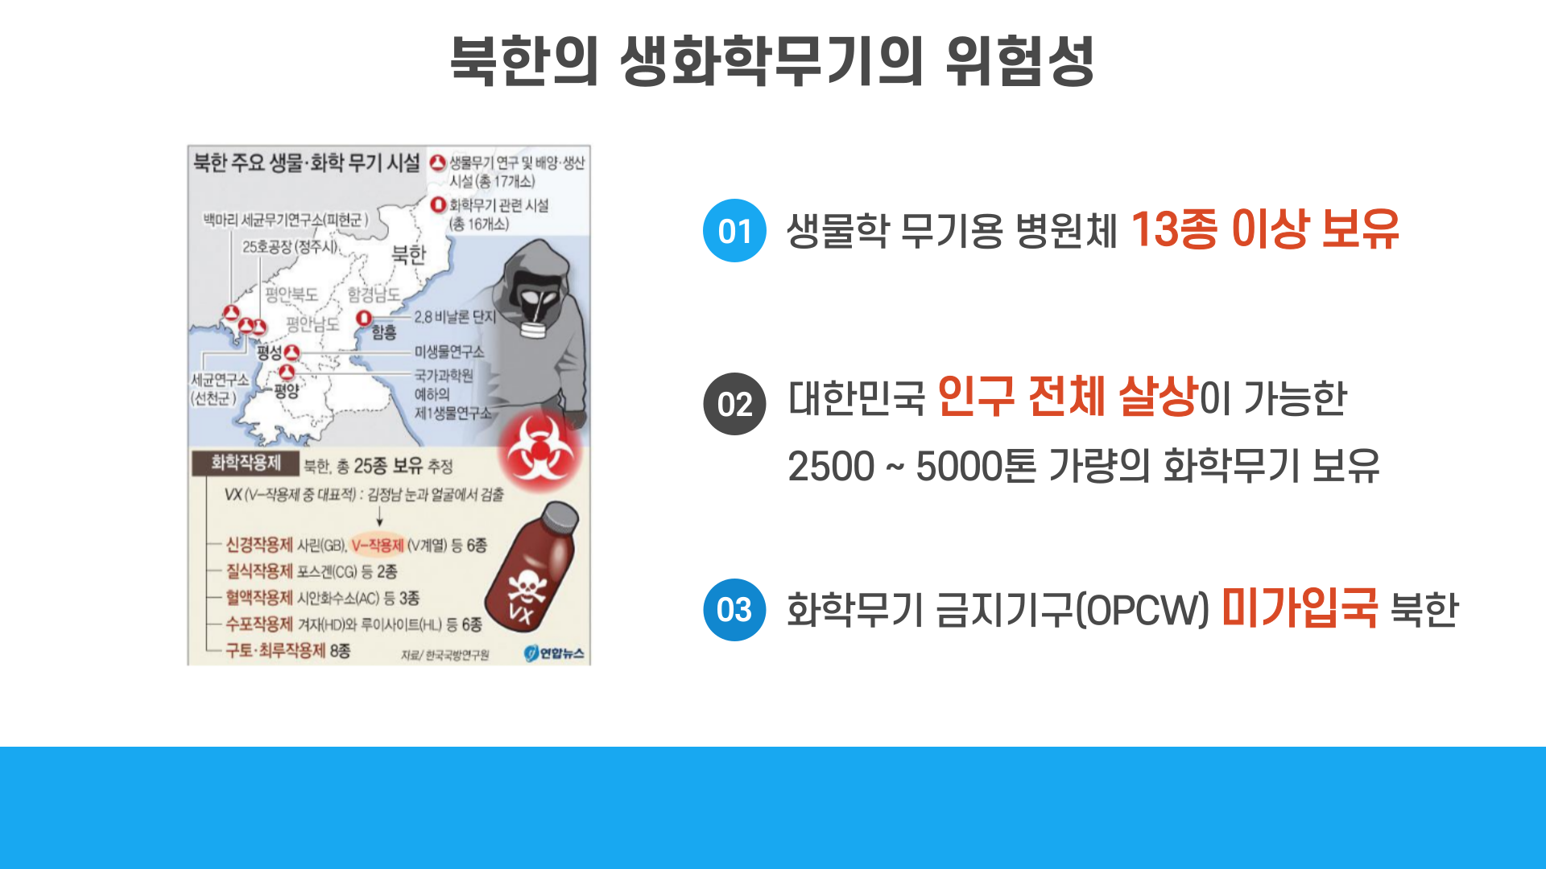


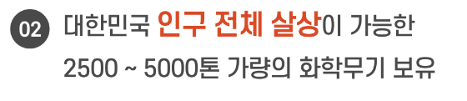


Slide 4
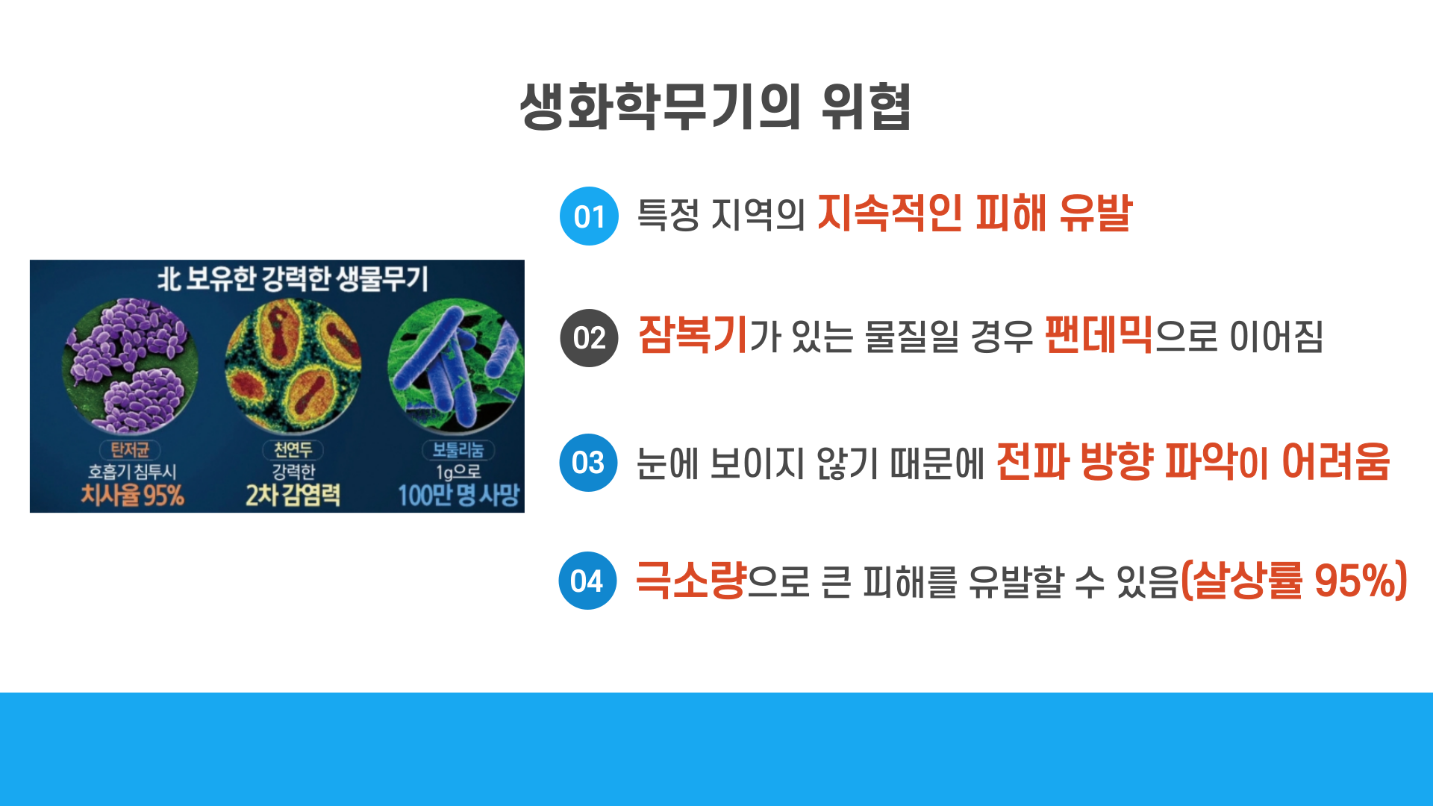



Slide 5


Slide 6
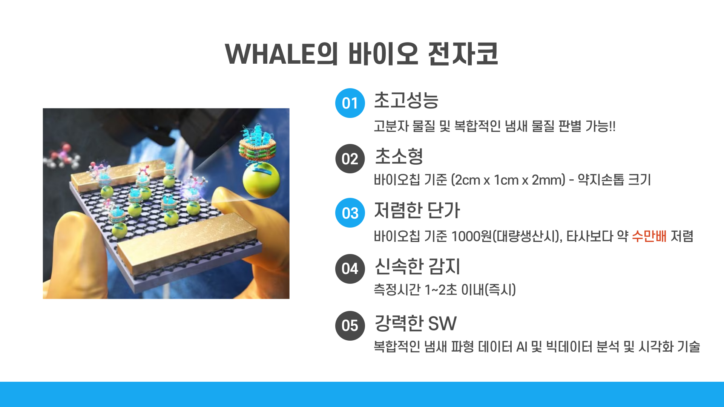
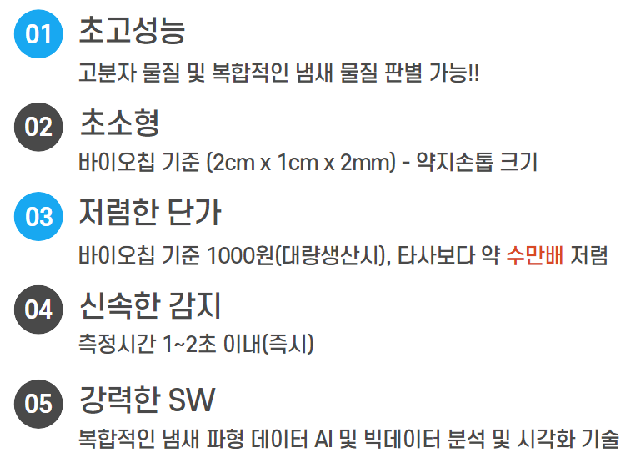

Slide 7

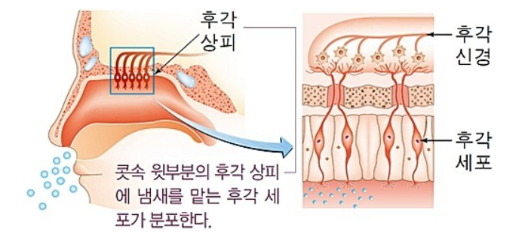
후각 수용체 단백질

Slide 8
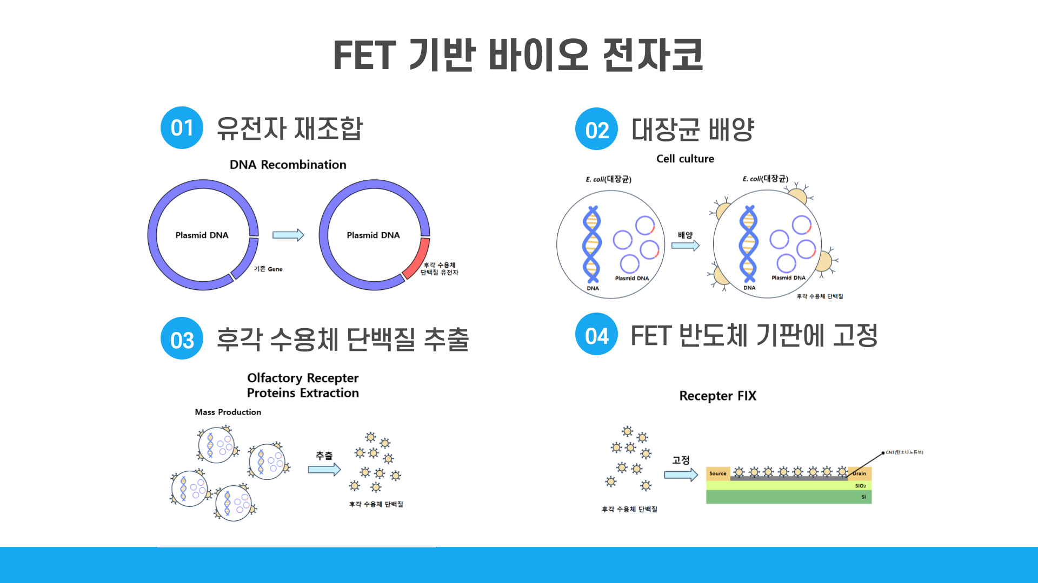

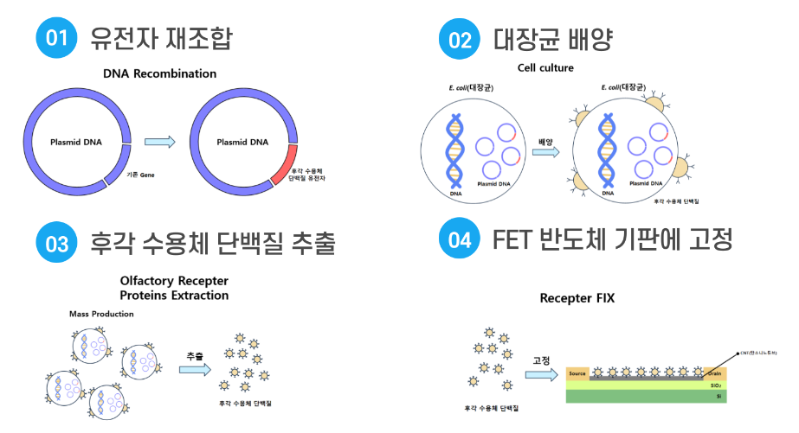

Slide 9
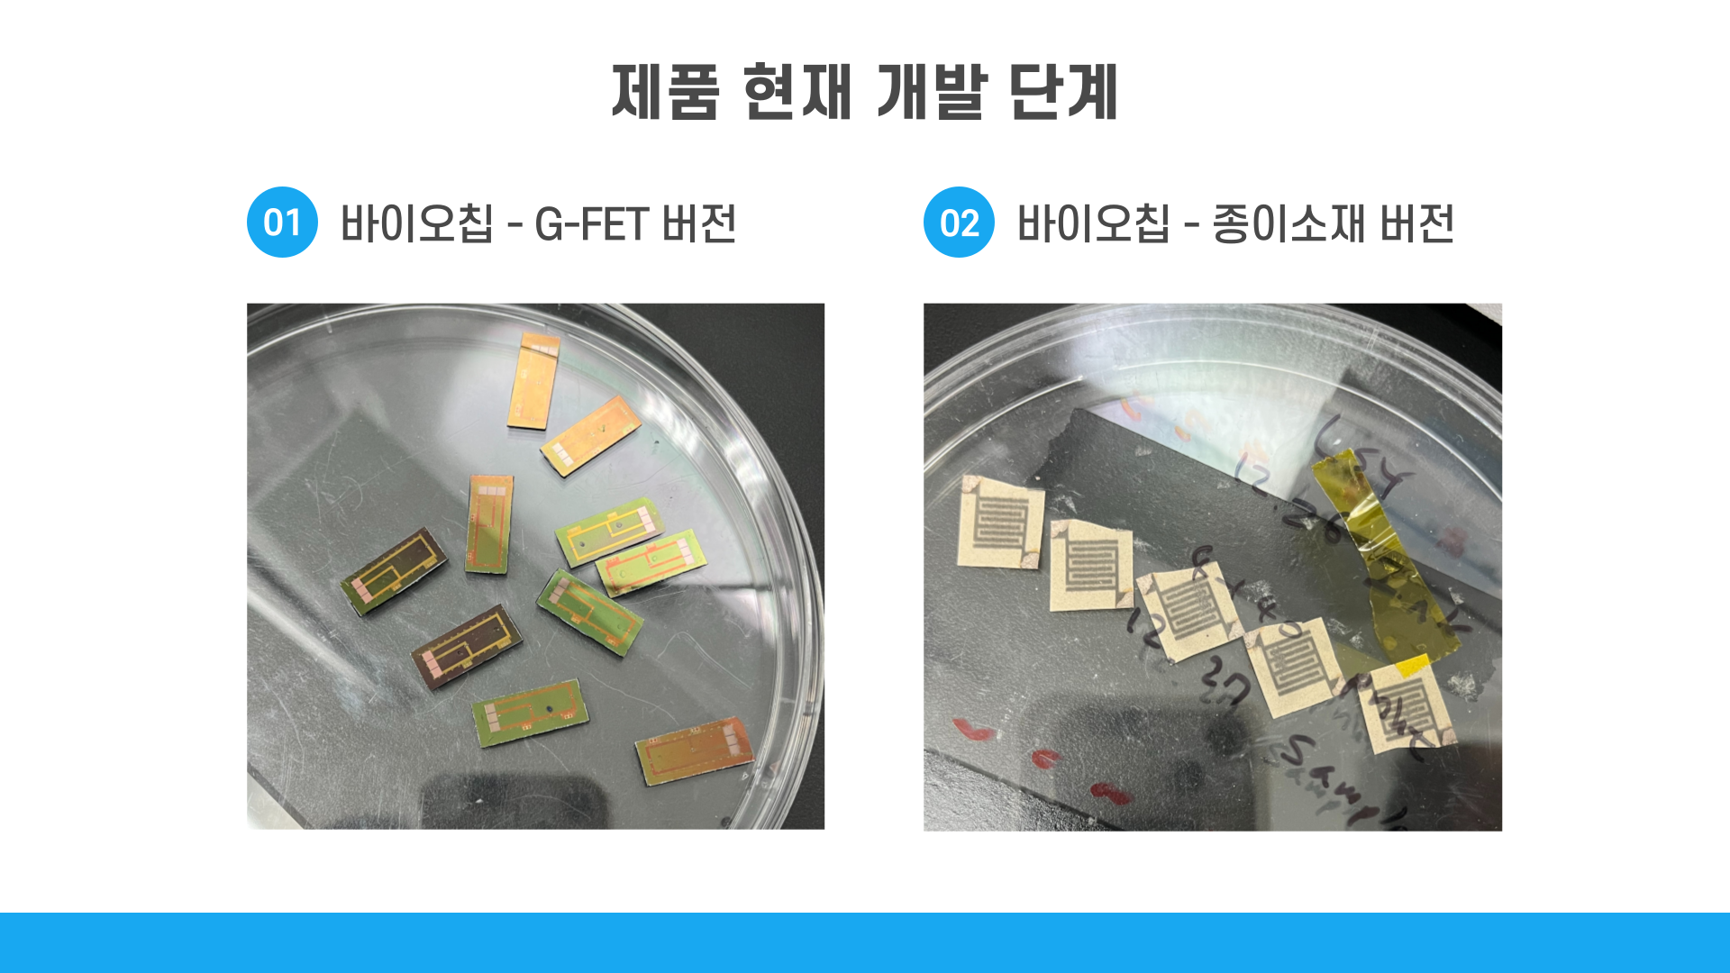

Slide 10
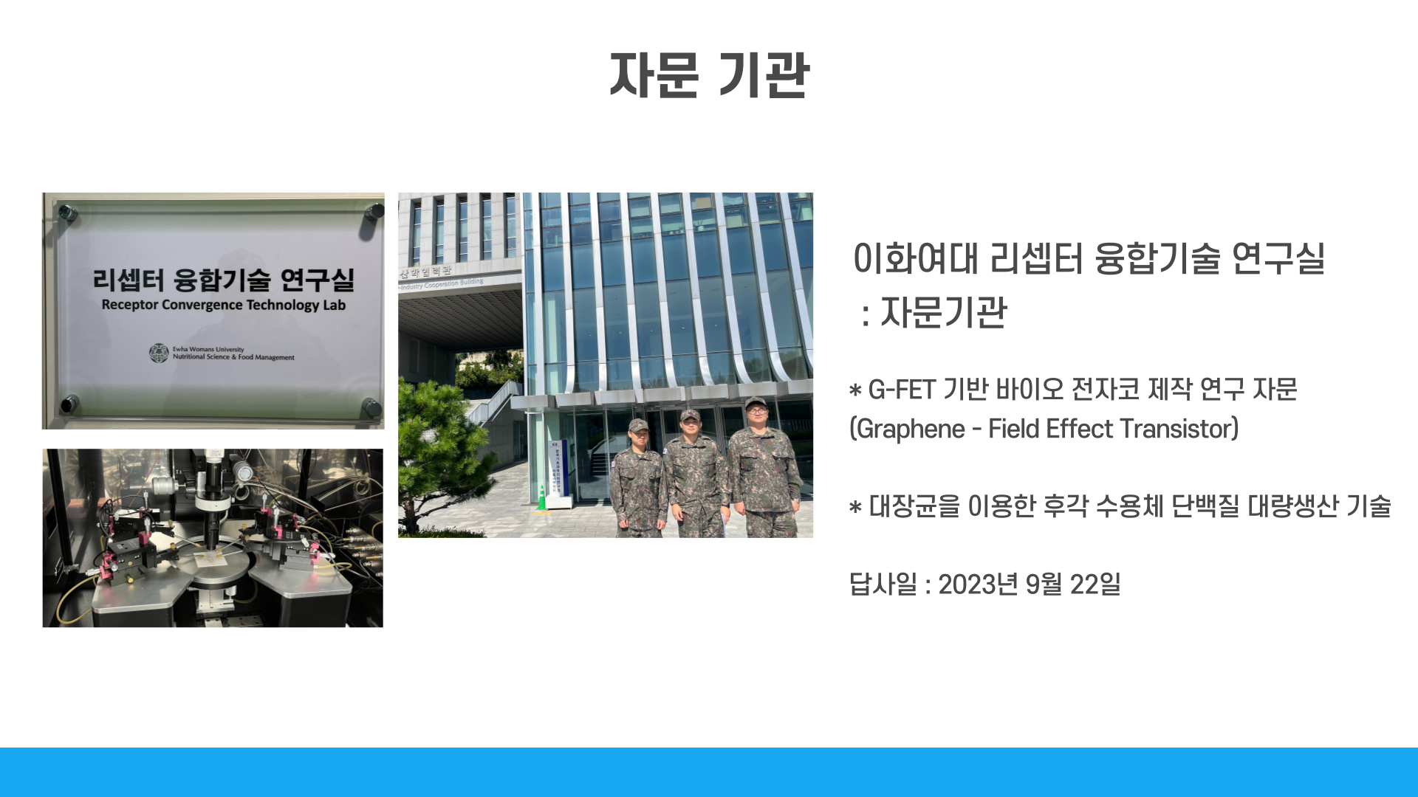

Slide 11
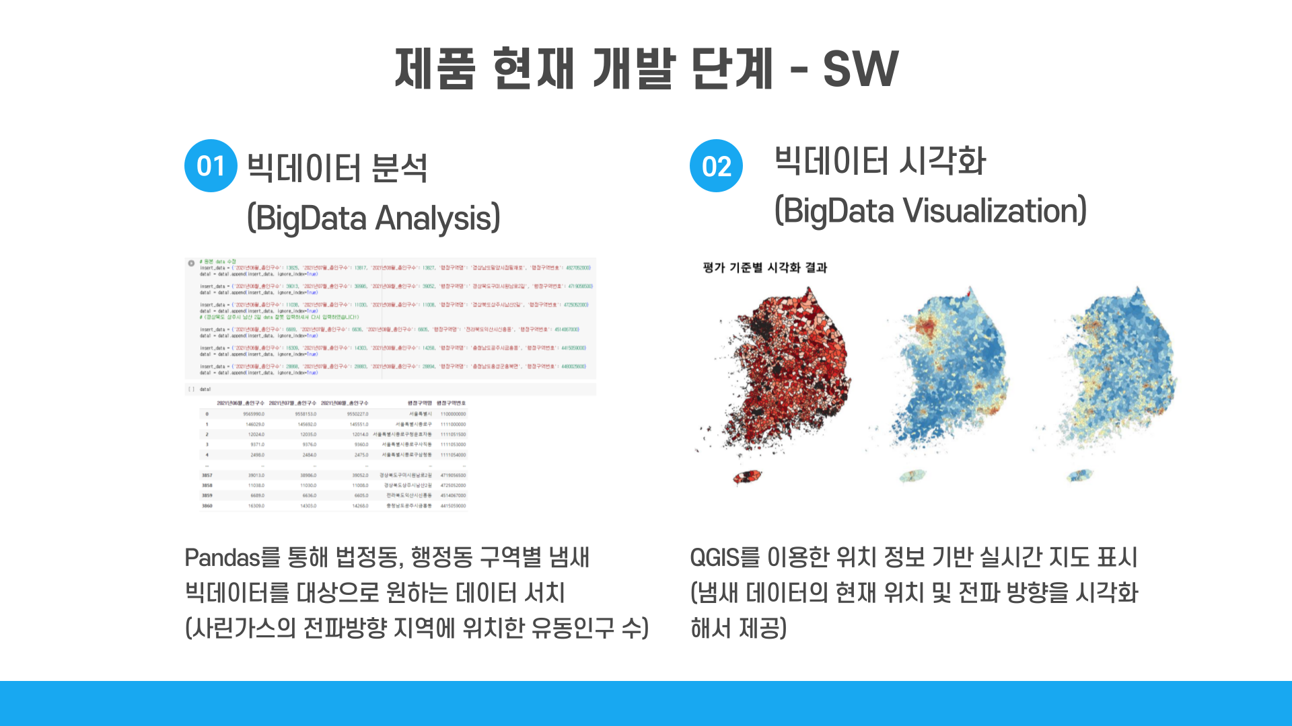

Slide 12

1차 : 군 사령부
(교육사령부 - 전투발전제안, 전투발전부 -신개념무기체계 제안)
2차 : 국내 방위 기관
(국방 나라장터 조달청, 국방과학연구소, 방위사업청)
3차 : 해외 방위 바이어
(SHOT SHOW)
1차 : 국내 대정부기관
(환경부, 해양수산부, 농림축산식품부)
2차 : 국내 중소정부기관
(한국환경산업기술원, 해양수산과학기술진흥원, 농협, 수협, 극지연구소)
3차 : 해외 환경 바이어
(NOR FISHING - 노르웨이 해양수산 양식 산업전)
단계별 타겟 소비자
초기 : R&D 사업(B2G)
국방
환경(ECO, 농축산업, 해양)
중기 : 사업, 바이어(B2B)
1차 : 보건복지부
(K-헬스케어 스타트업 멤버십 프로그램)
2차 : 국내 기관
(질병관리청 - 바이러스 진단, 국내 병원)
3차 : 해외 의료기기 바이어
(CES)
1차 : 민간우주사업체
(보령 - CIS Challenge, STARBURST)
2차 : 해외 바이어, 파트너사
(AXIOM, SPACEX, UAE, Saudi)
3차 : 국내 대정부기관
(과학기술정보통신부, 항공우주청-예정)
후기 : 민간 소비자(B2C)
의료
우주

Slide 13

56조 7500억원
세계 바이오 전자코
시장 규모
Research : Verified Market Research
- 조사기준년도 : 2022, 통계 발행일 : July 2023
(2023 - 2030)
2019
2020
2021
2022
2029

Slide 14

SOM(8500억원)
* (시장 규모 x 기대 점유율, 2022)
- ECO, 4020억원(SAM x 15%, 2022)
- Food & Beverages, 1040억원(SAM x 5%, 2022)
- Healthcare, 1660억원(SAM x 2%, 2022)
- Others, 2100억원(SAM x 15%, 2022)
SOM
Servieable obtainable market
SAM
SAM(8조 3000억원)
*시장(소비시장/전체 비율 x 타겟 국가 시장 비율 X 타겟 기술 비율)
- ECO, 2조 6800억(32.38% x 65% x 22.5%, 2022)
- Food & Beverages, 2조 800억(25.09% x 65% x 22.5%)
- Healthcare, 1조 5600억(18.82% x 65% x 22.5%, 2022)
- Others, 2조 100억 (24.29%x 65% x 22.5%, 2022)
Serviceable available market
TAM
TAM(56조 7500억원)
- $42.39 Billion(USD), 한화 약 56조 7500억원
- CAGR of 6.49% from 2023 to 2030
- Research : Verified Market Research
- 조사기준년도 : 2022, 통계 발행일 : July 2023
Total addressable market
Research
- Users : Environmental Monitoring, Food & Beverages Industry, Healthcare, Others

Slide 15

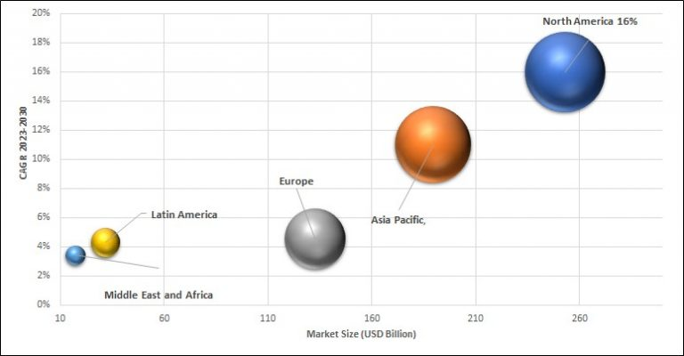
* 국가별 시장 동향과 초기 시장 진입 전략
Middle East
(사우디, UAE 등)
우주) 최근 중동은 특히 우주산업에 집중적으로 자금을 투자
(1차 타겟 시장 : 우주 산업)
- 쎄트랙아이는 UAE에게
인공위성 기술을 판매.
- 우주관련 학회에 UAE 협력 프로그램 다수 운영
Asia Pacific
(대한민국, 중국, 대만,
베트남 등)
환경) 반도체 공정 및 환경 관련 산업에서 사용할 것으로 기대
(1차 타겟 시장 : 대기 환경 산업)
- 한국, 중국, 대만의 반도체 공장
- 베트남 대기 필터 산업 성장
Market Size
CAGR(Compound Annual Growth Rate)
North America 251.7
Asia Pacific 190
Europe 132
Latin America 33
Middle East and Africa 17.8
North America 16%
Asia Pacific 11%
Europe 4.5%
Latin America 4.2%
Middle East and Africa 3.5%
North America
(미국 등)
전분야) 미국의 경우 국방, 의료, 우주, 환경의 거의 모든 분야에서 사용할 것으로 기대
(1차 타겟 시장 : 우주 산업)
- 아르테미스 프로젝트
- CIS 챌린지
* USD Billion
Research : Verified Market Research 2023 Report

Slide 16
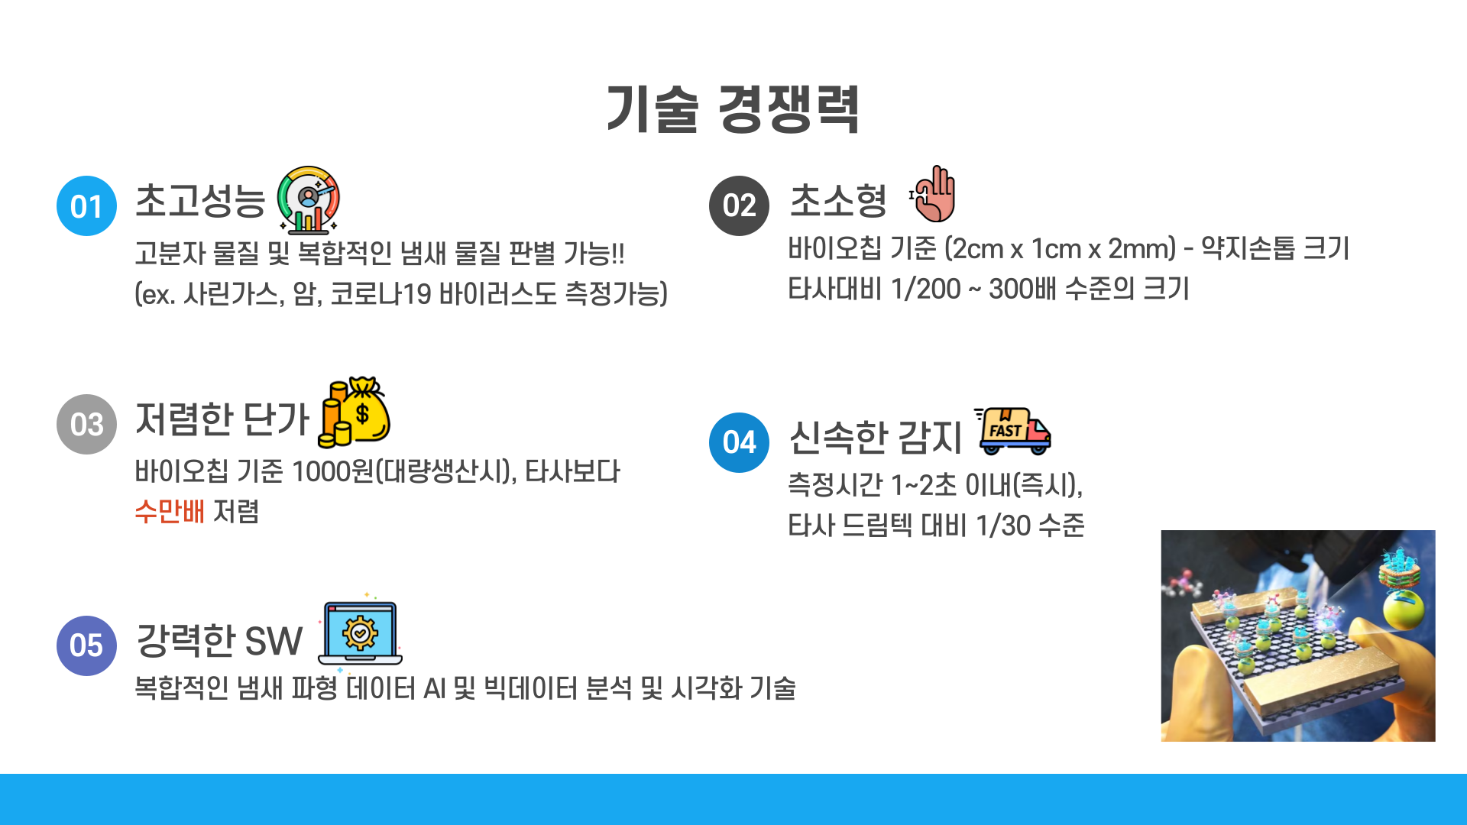


Slide 17
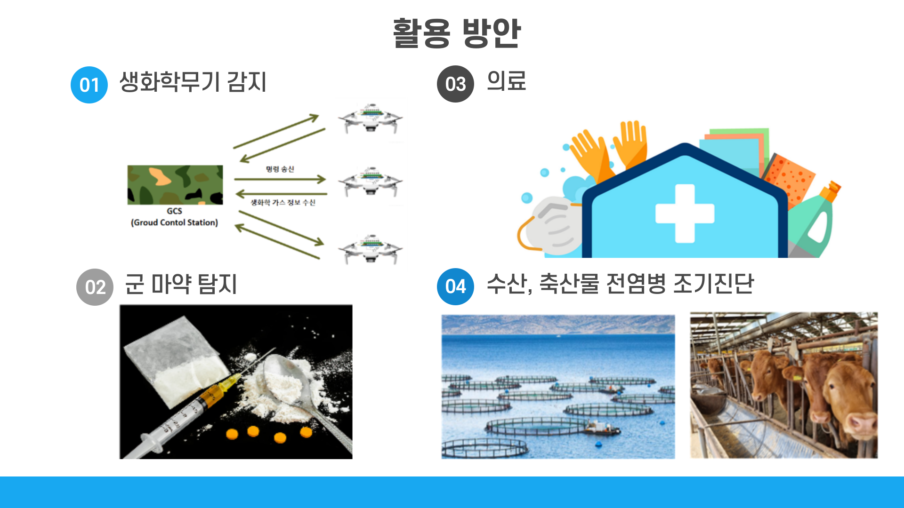

Slide 18
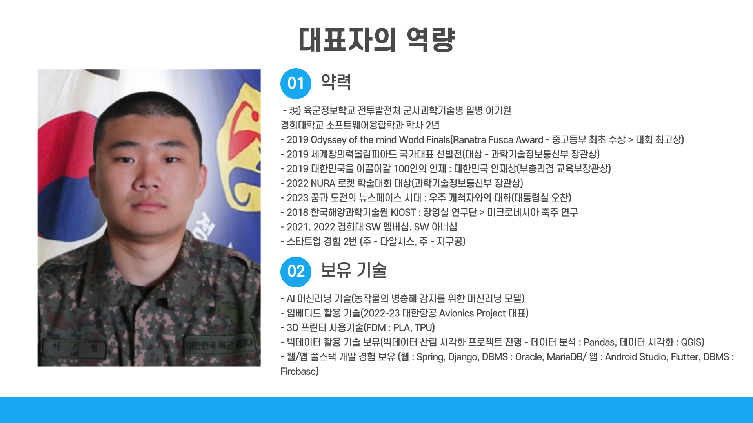

Slide 19
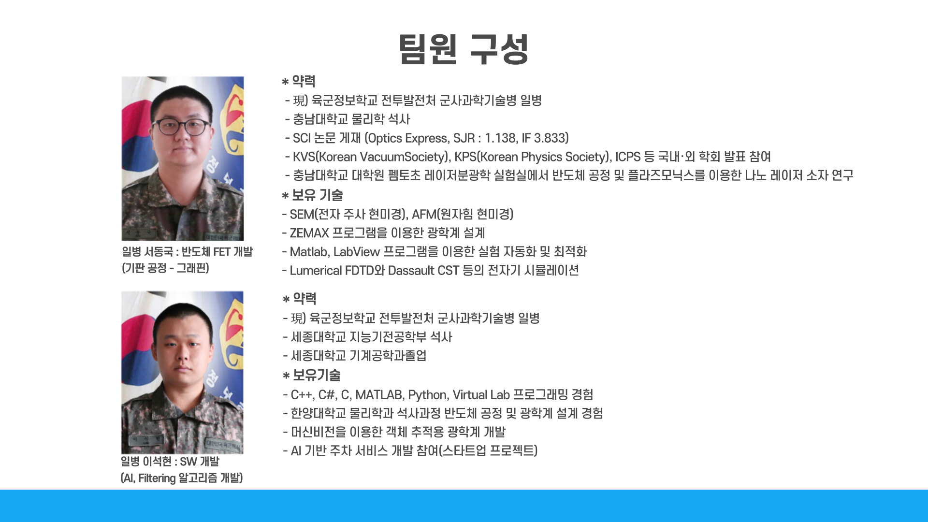

Slide 20
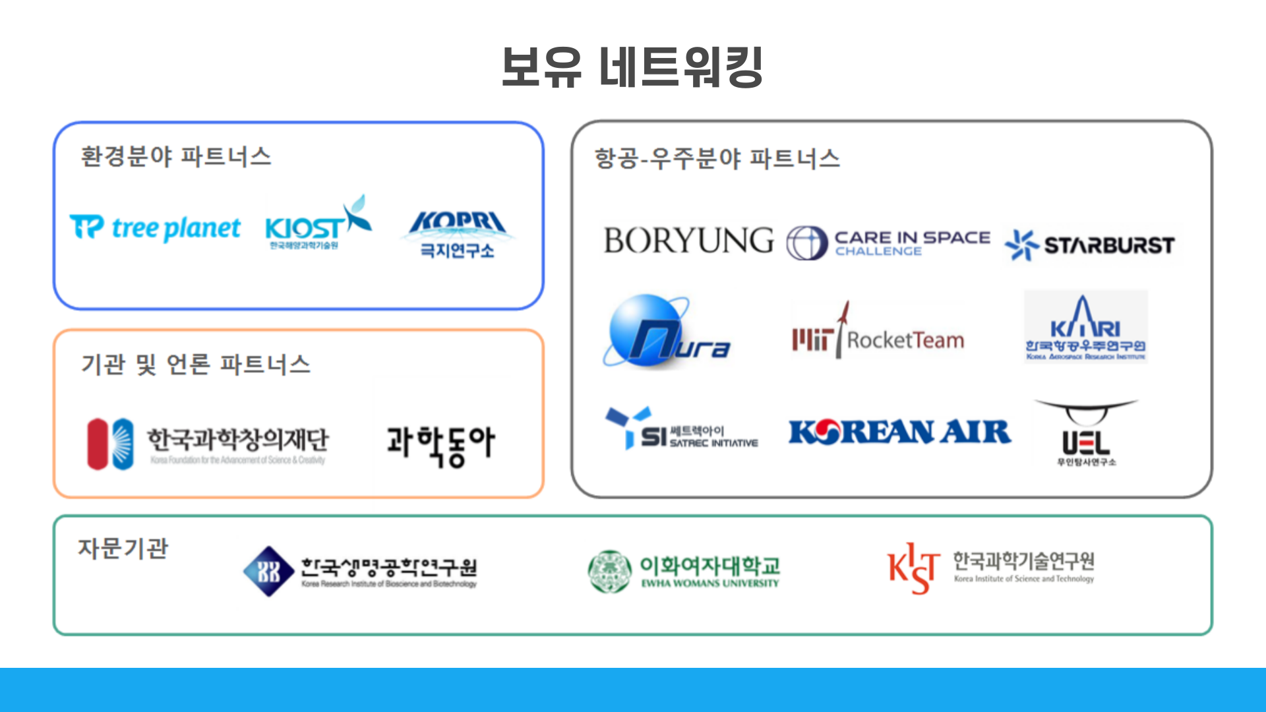

















환경분야 파트너스
항공-우주분야 파트너스
기관 및 언론 파트너스
자문기관

